Slide 1



소프트웨어공학
버스예매시스템
강명진 12142028
조호성 12142067

Slide 2
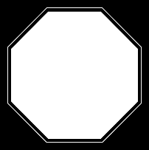
1
4
소개
설계
설계 클래스 다이어그램
설계 시퀀스 다이어그램
2
5
요구사항
고찰
요구사항정의서
유스케이스
다이어그램
3
분석
분석 클래스 다이어그램
분석 시퀀스 다이어 그램

Slide 3
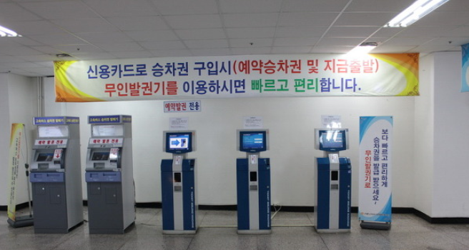
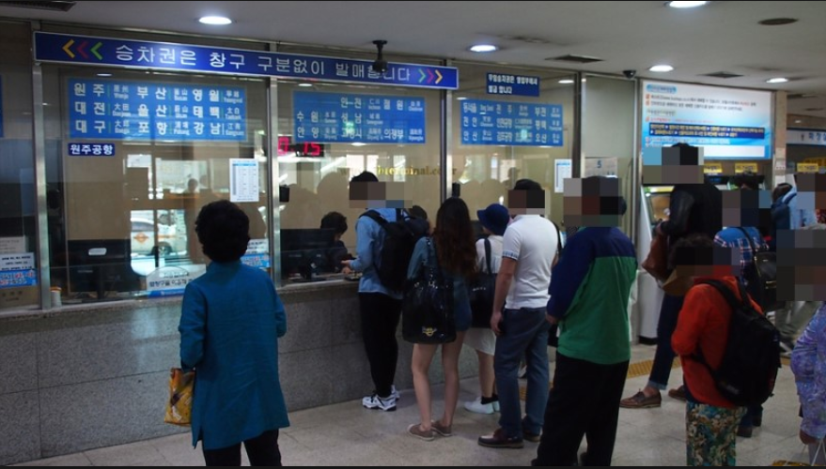
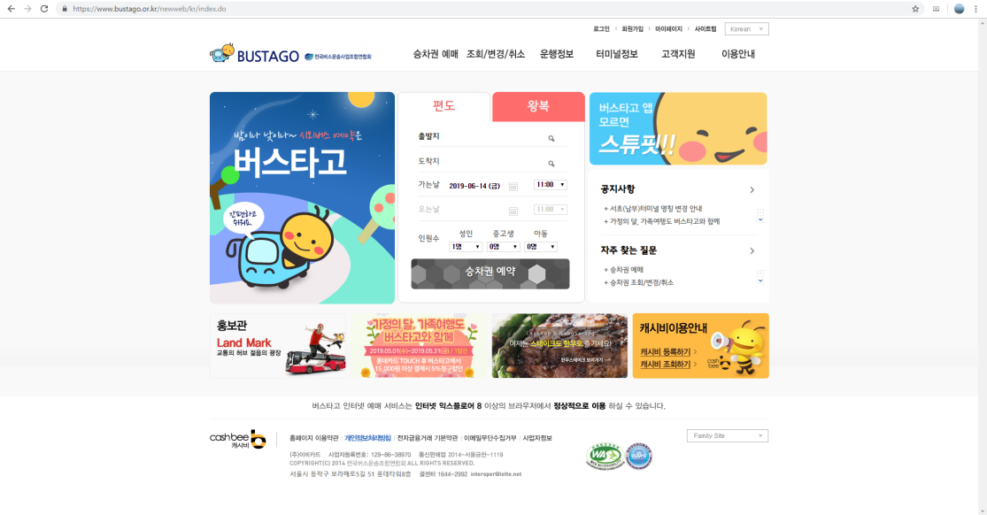
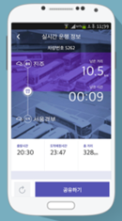
버스예매 시스템이란?

Slide 4
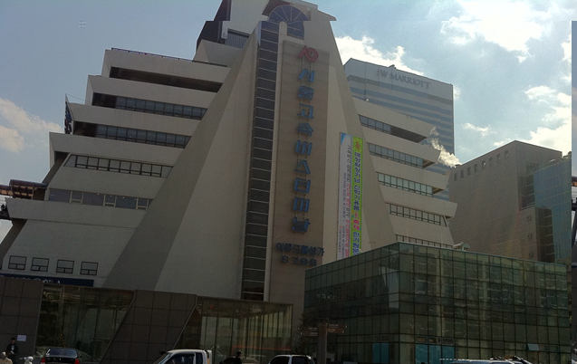
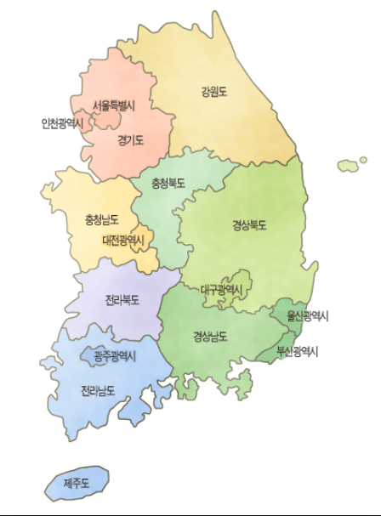
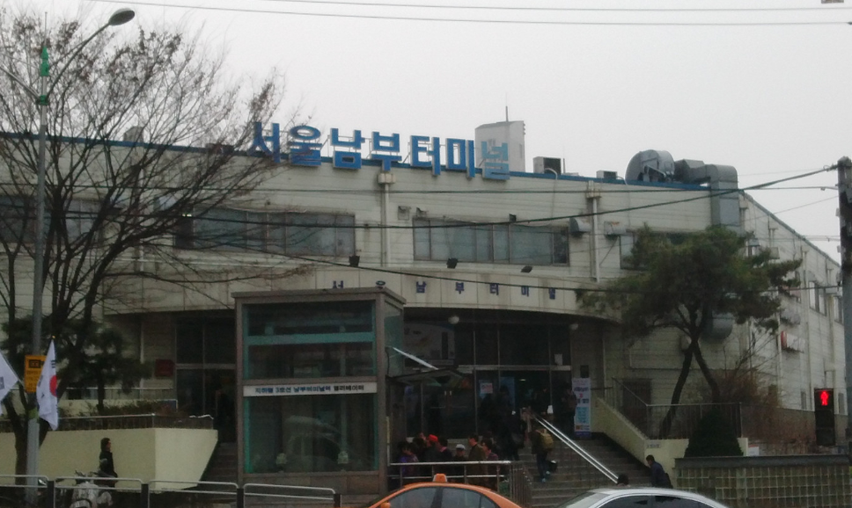
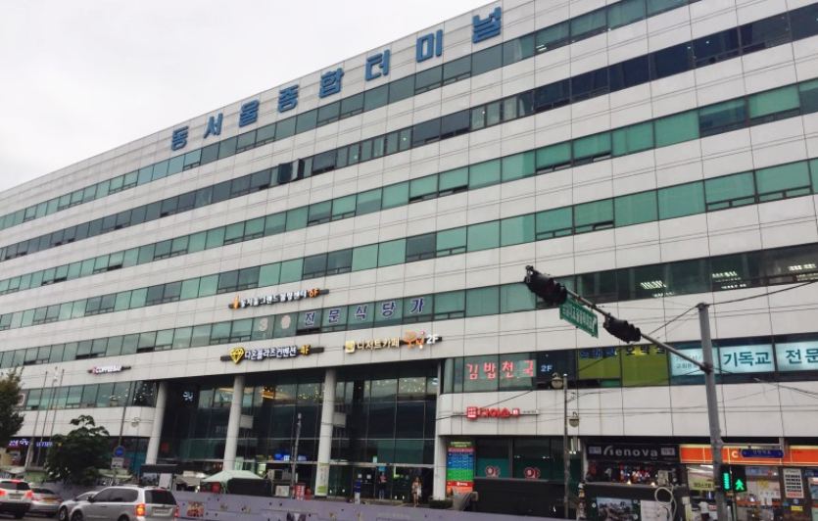
지역버스예매시스템

Slide 5
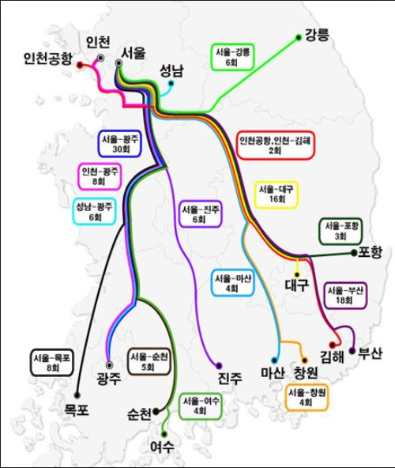
노선버스예매시스템

Slide 6
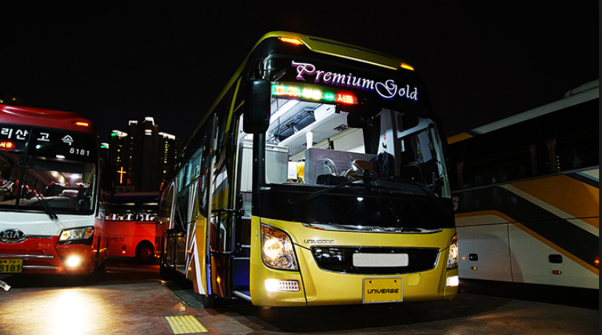
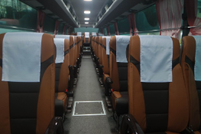
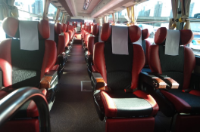
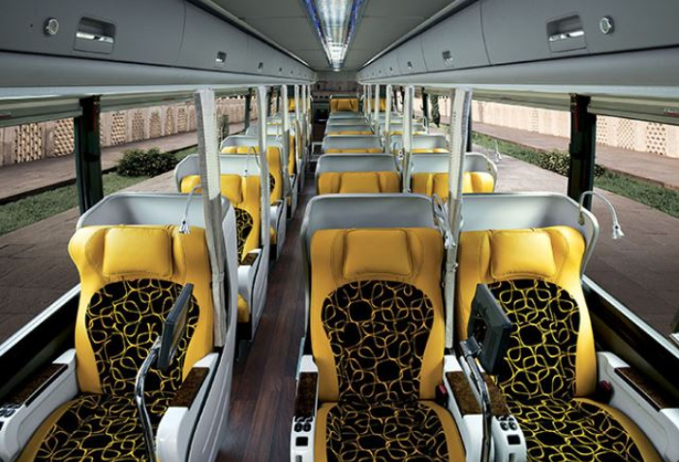
버스

Slide 7
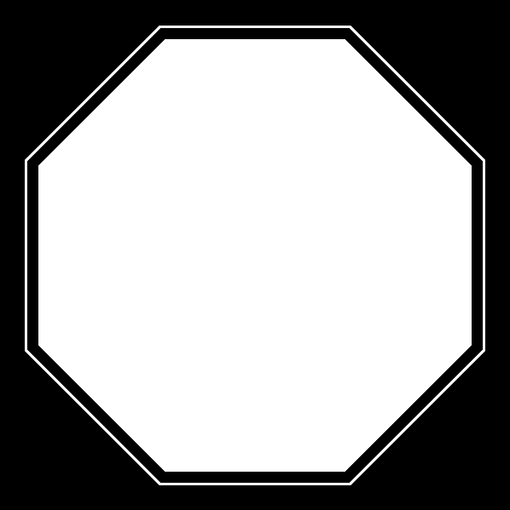

지역
소개
예매
노선
버스예매시스템
-로그인,회원,지역,노선,버스,예매,공지사항,Q&A
버스

Slide 8
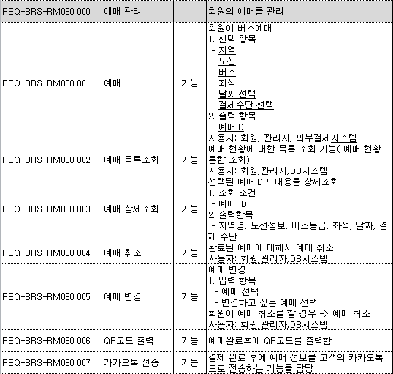
요구사항
2
-요구사항정의서

Slide 9
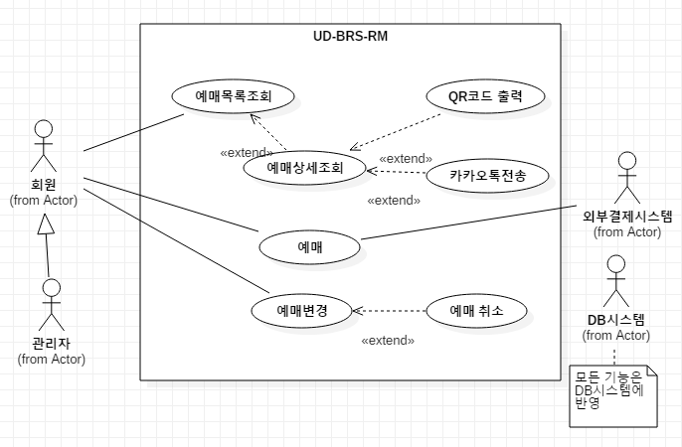
요구사항
- 유스케이스
다이어그램

Slide 10
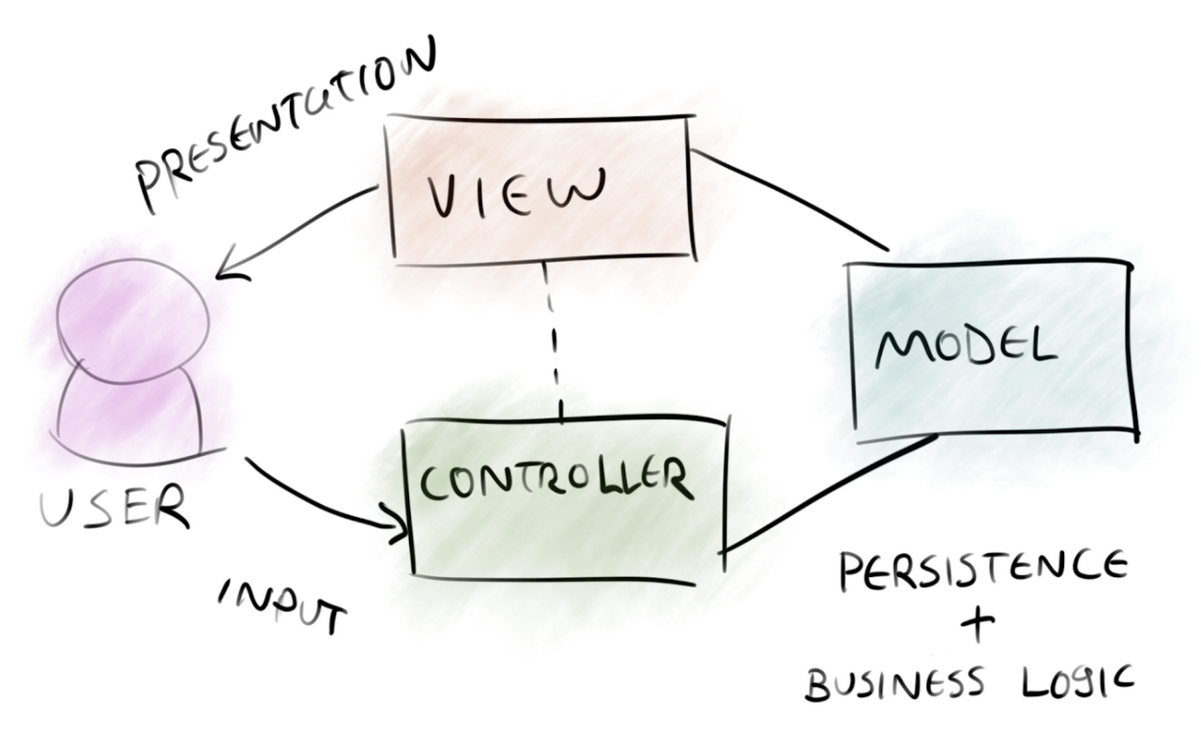
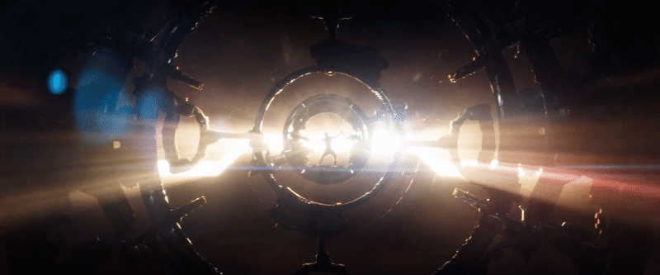
토르 영상
여기
MVC
-Model View Controller의 약자로
3가지의 역할로 구분하여 개발하는 패턴입니다.
3
DB에 토르 영상 찾아와
토르 보고싶어 클릭

Slide 11
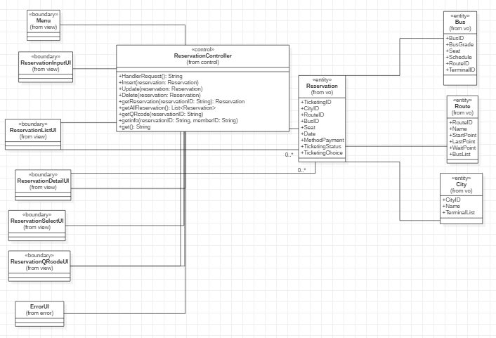
분석
3
-분석클래스다이어그램

Slide 12
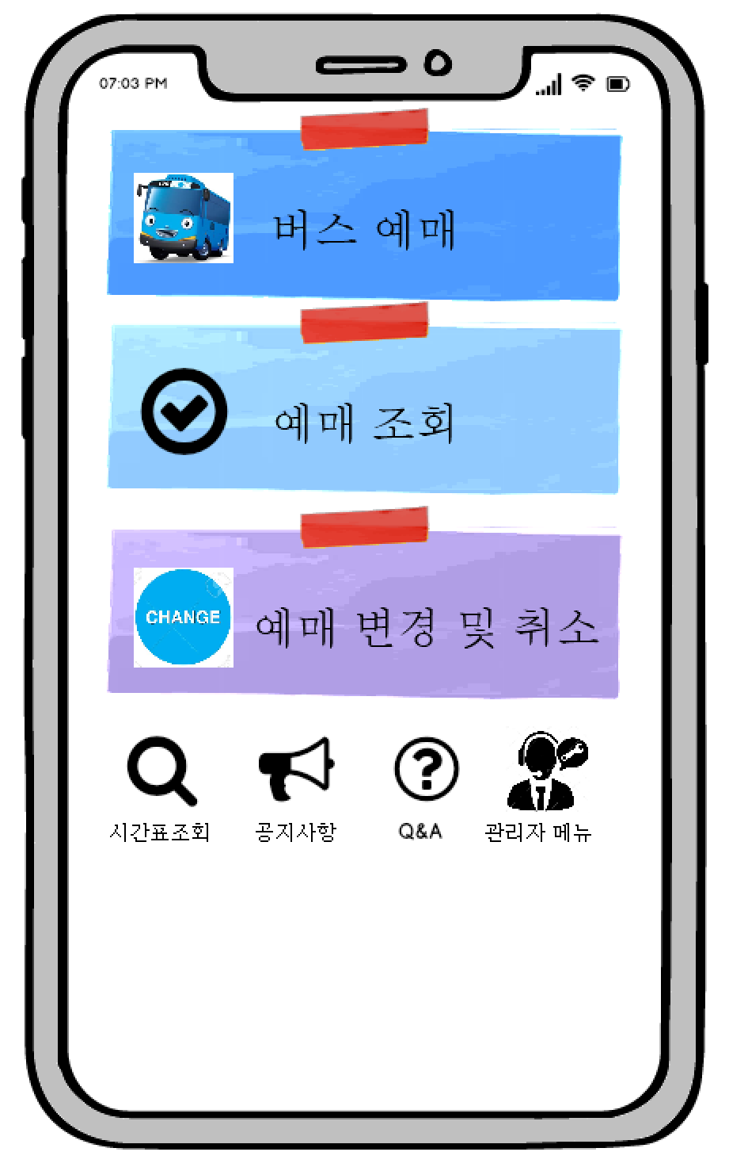
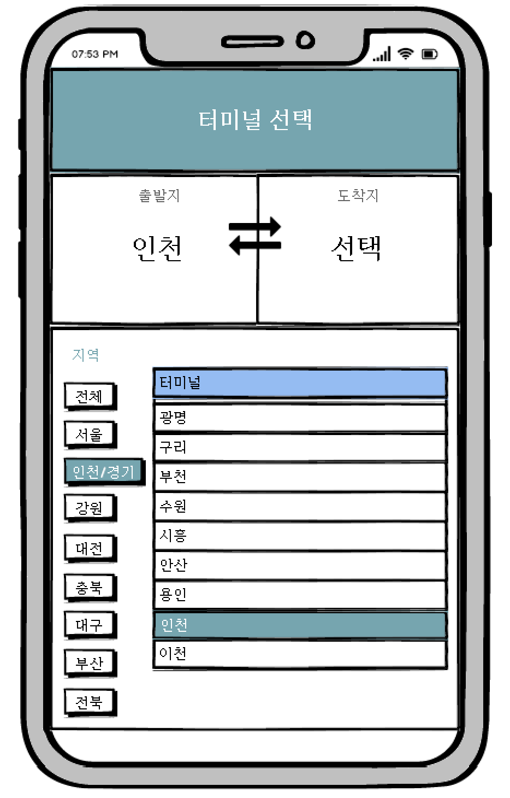
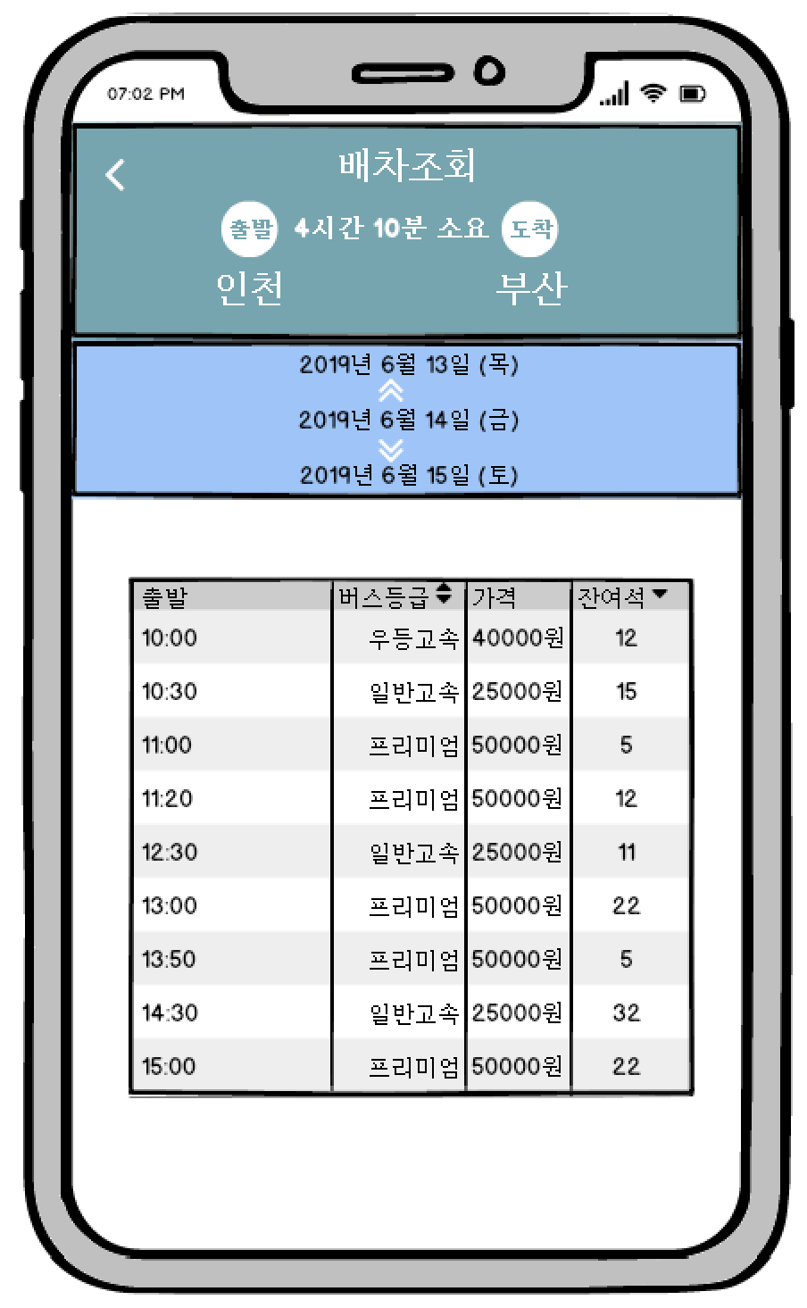
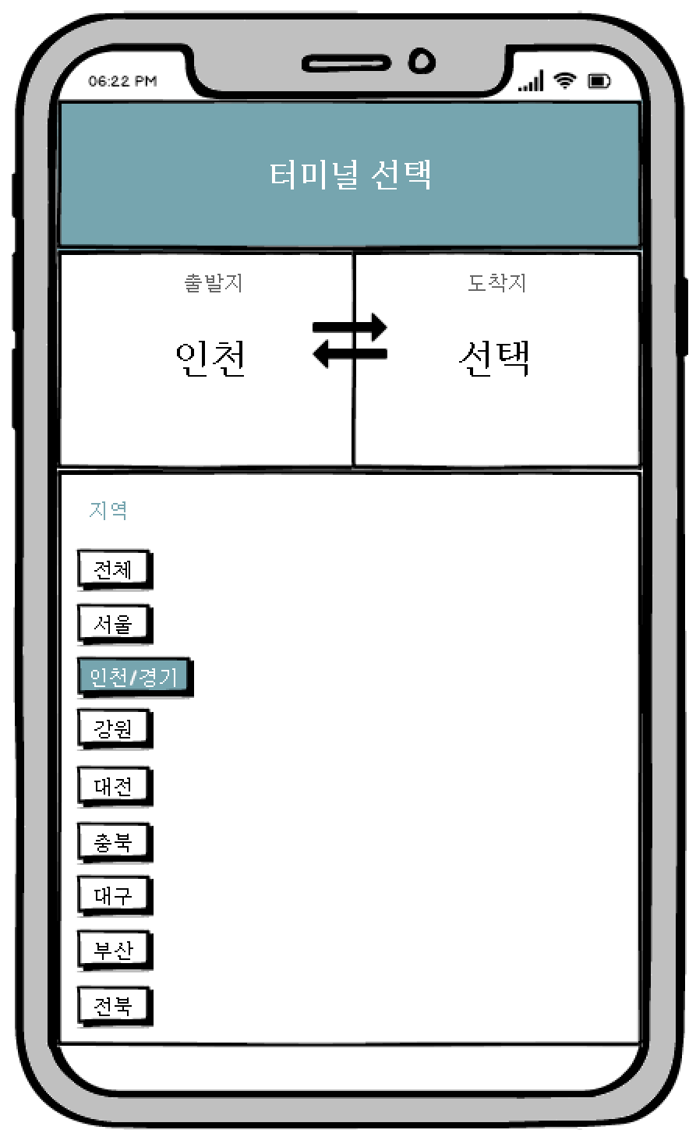
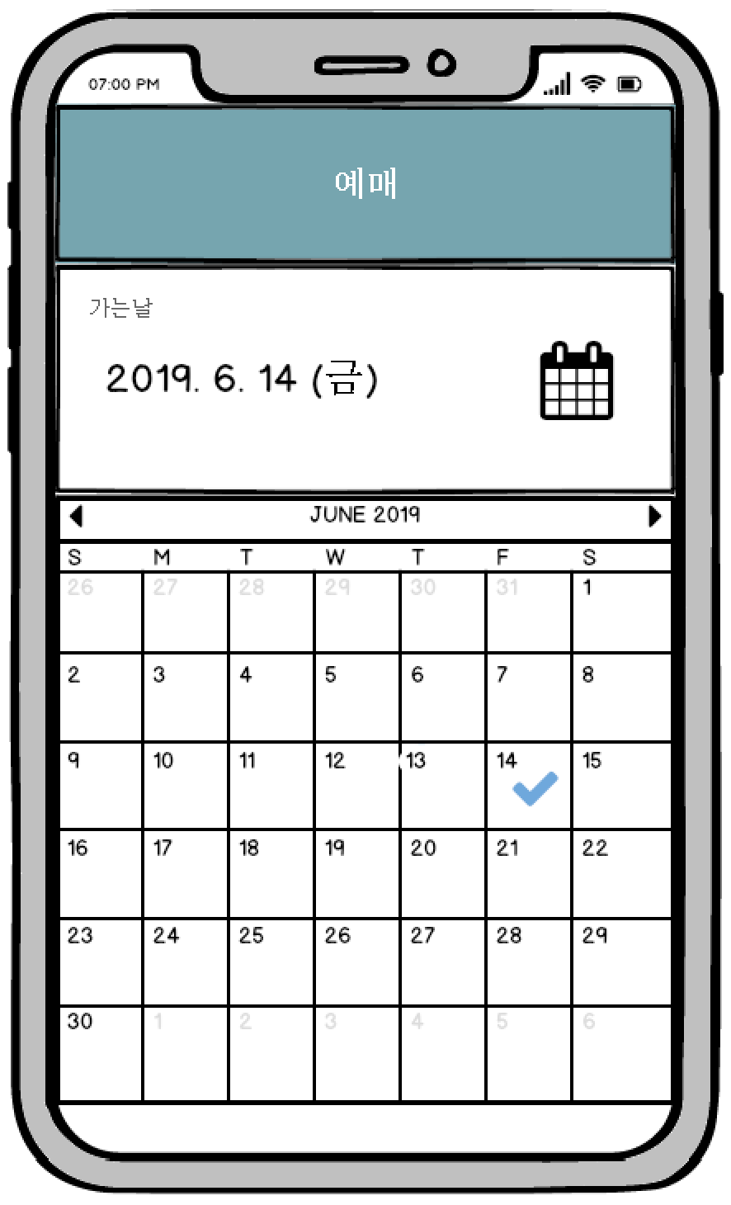
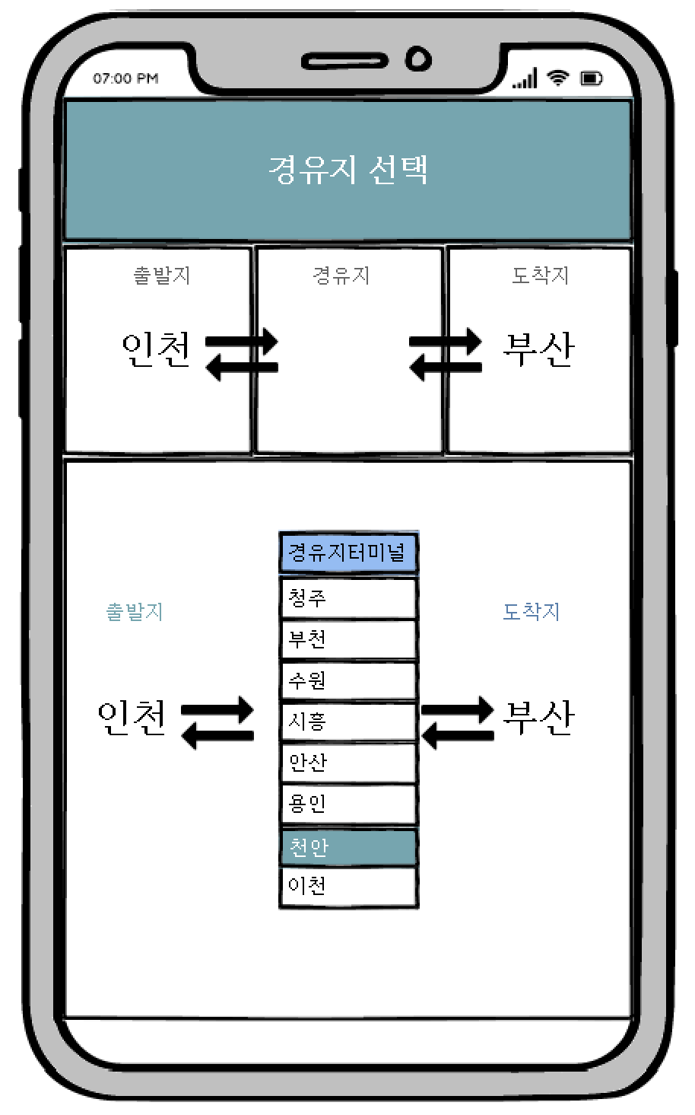
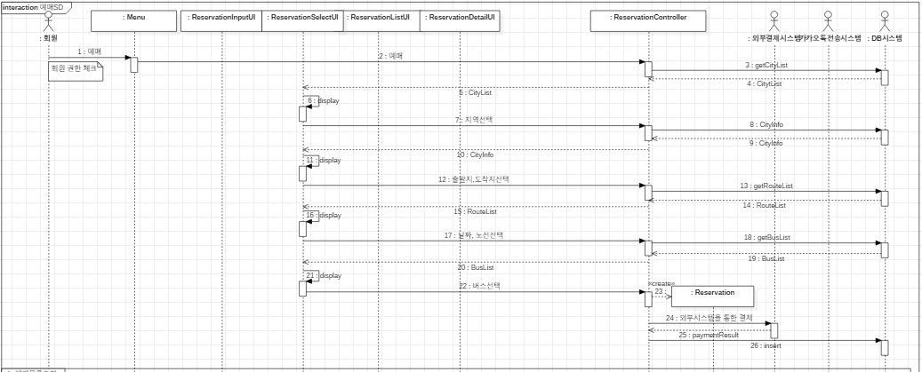
분석
2
-분석시퀀스다이어그램
예매

Slide 13
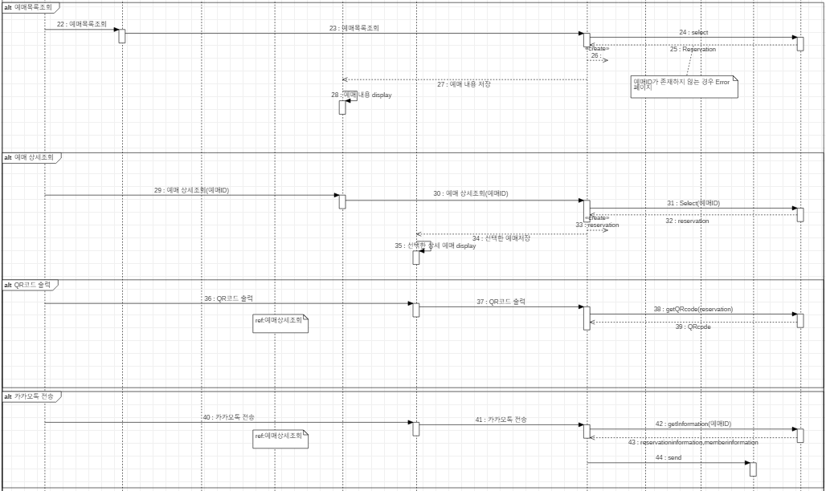
분석
2
-분석시퀀스다이어그램
예매목록조회
예매상세조회
QR코드 출력
카카오톡 전송

Slide 14

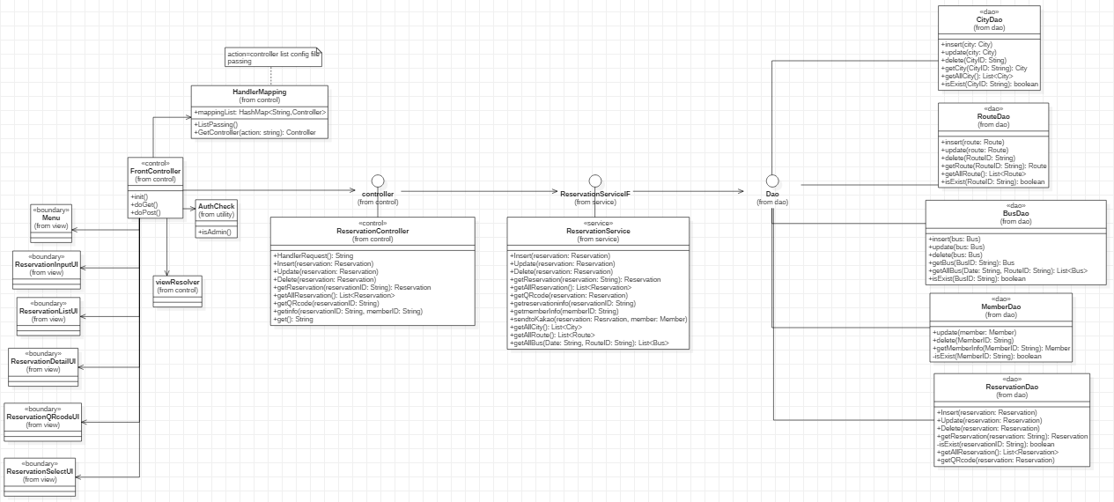
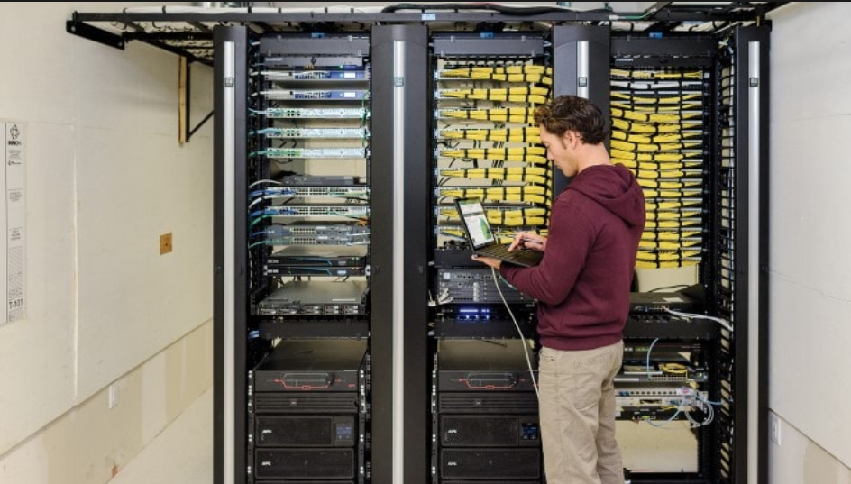

Reservation
Controller
Key=“reservation controller”
설계
BusDao
4
CityDao
-설게클래스다이어그램
RouteDao
Business logic
getReservation

Slide 15
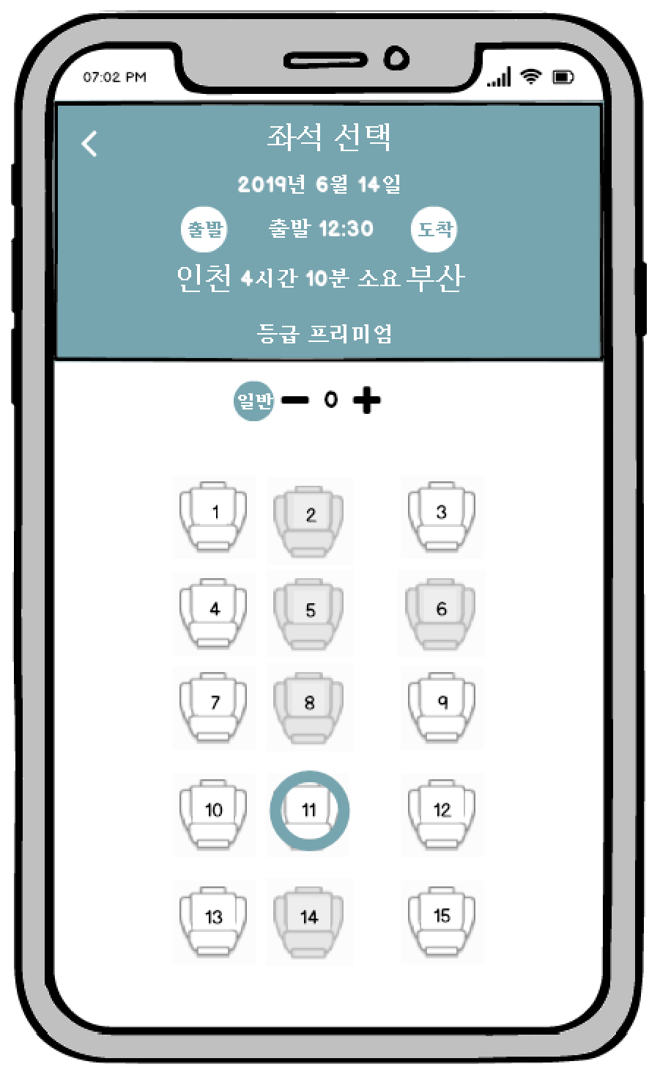
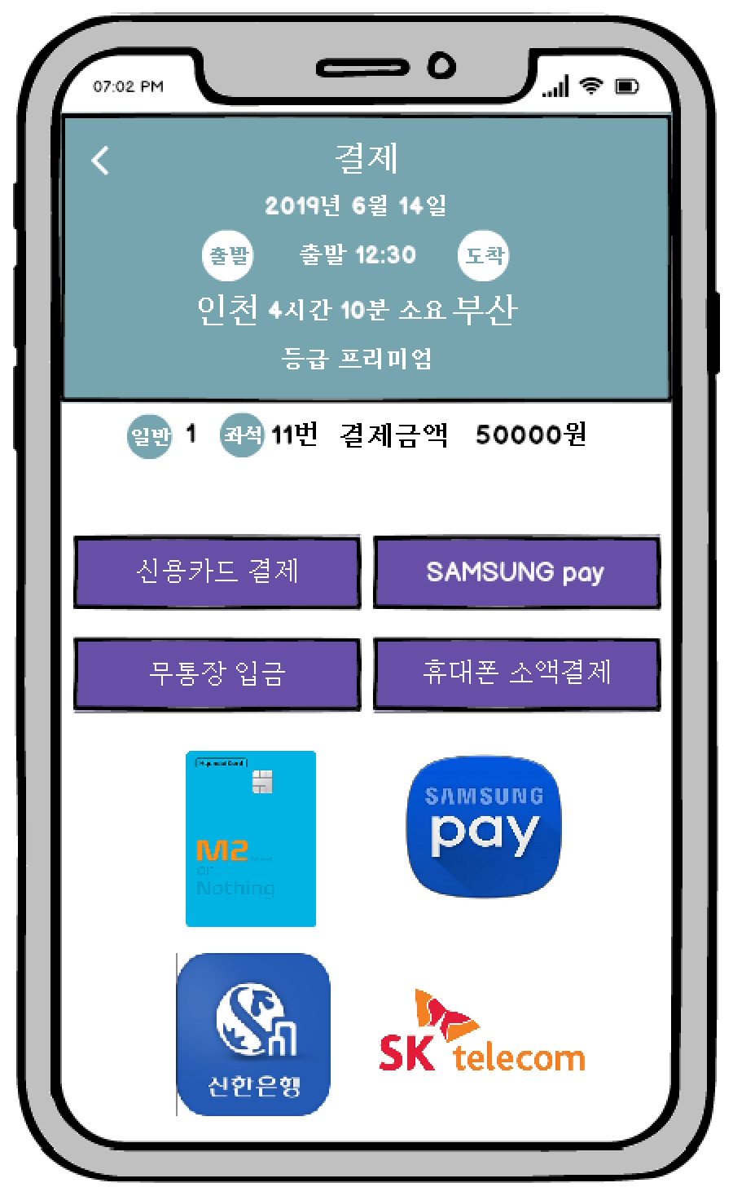
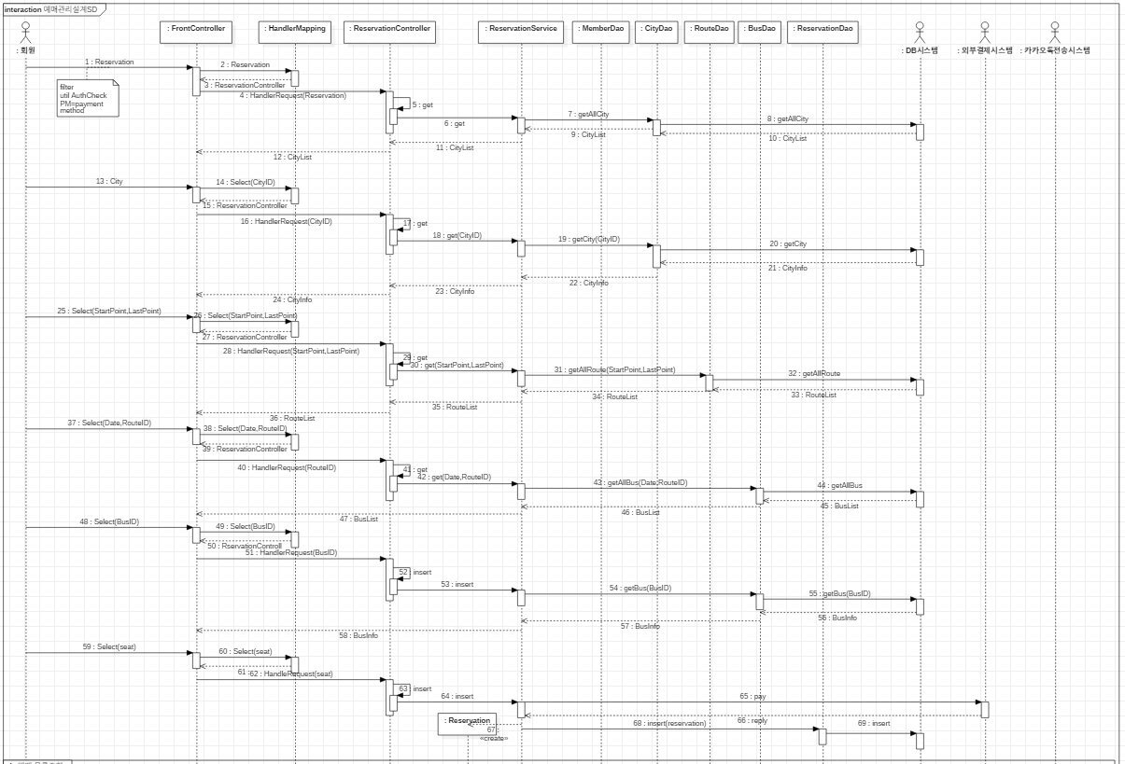

busID
seat
설계
reservation
routeID
3
-설계시퀀스다이어그램
예매

Slide 16
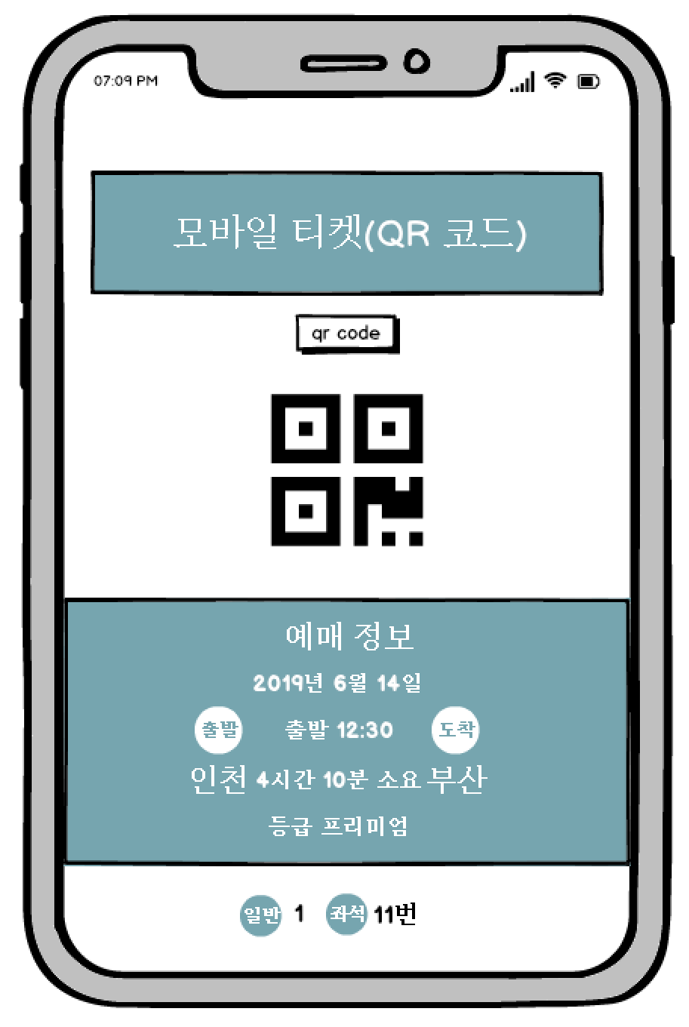
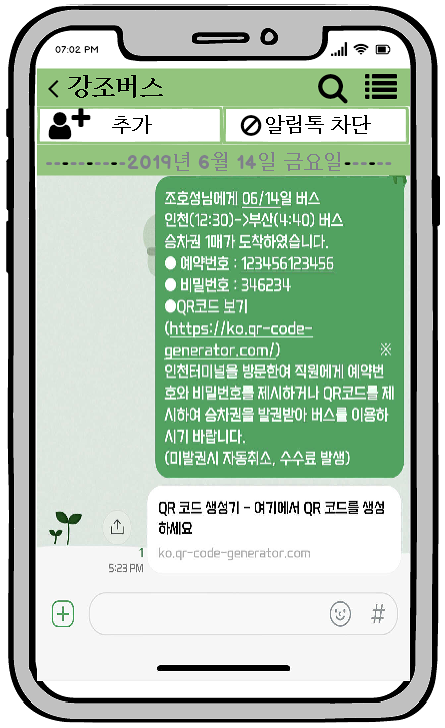
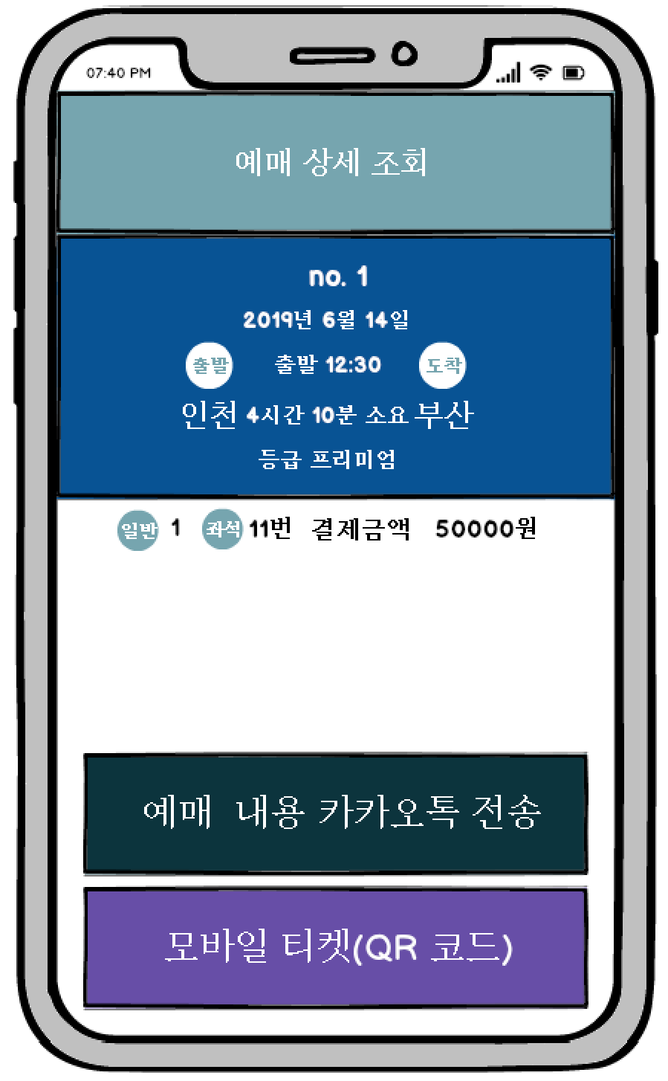
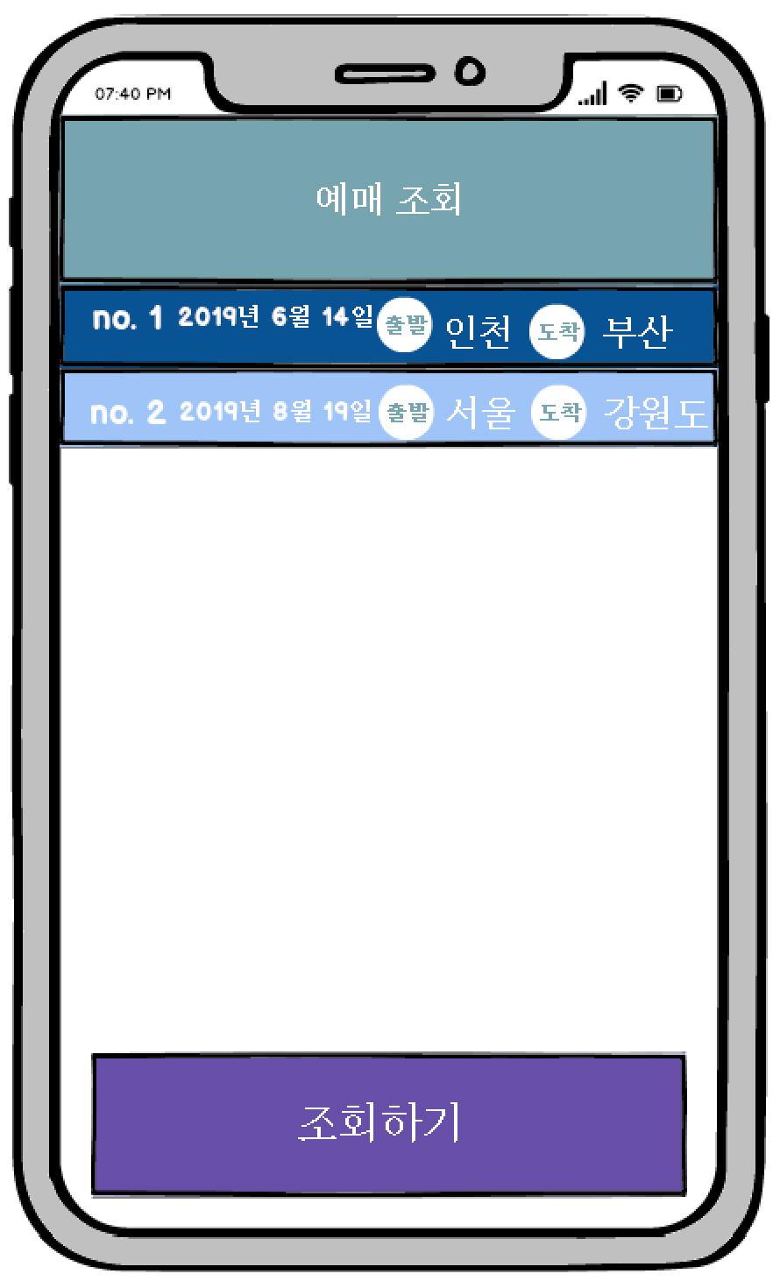
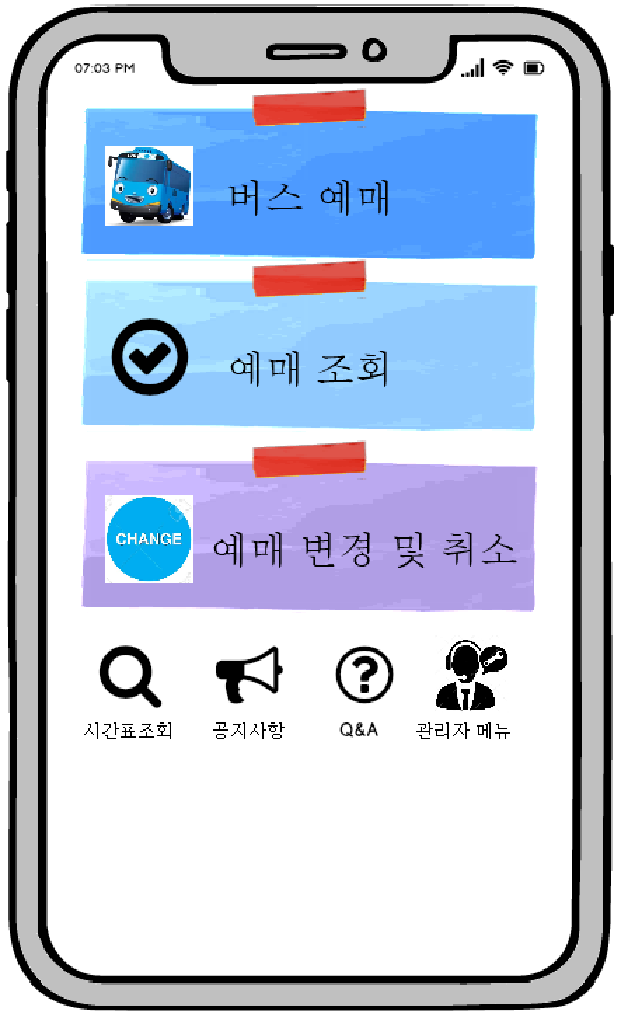
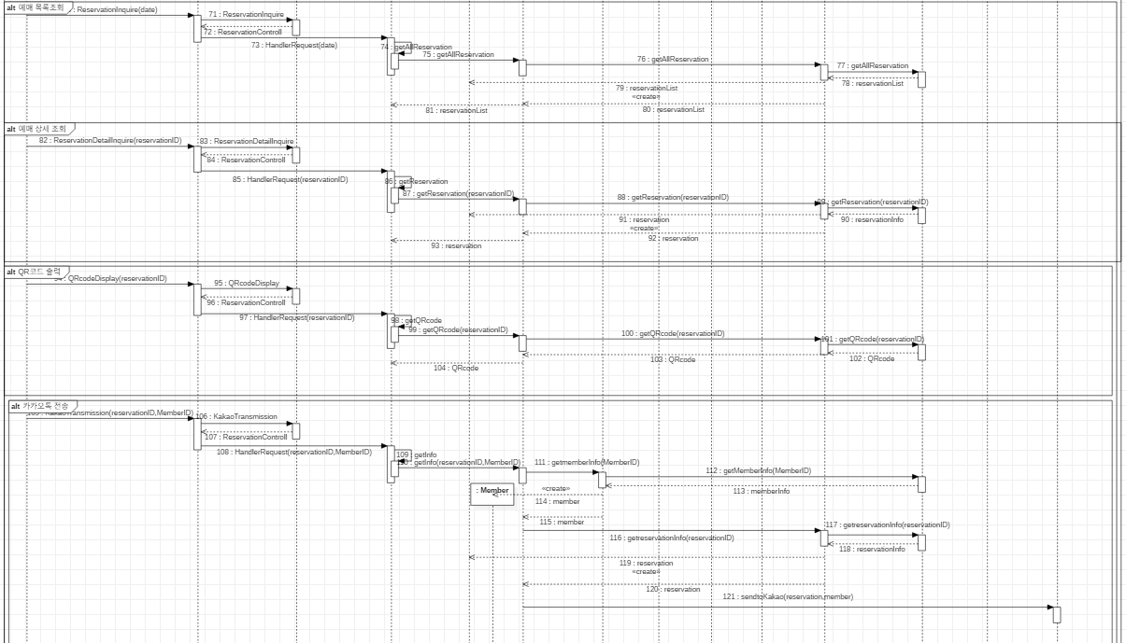
설계
-설게시퀀스다이어그램
예매목록조회
예매상세조회
QR코드 출력
카카오톡 전송
3

Slide 17

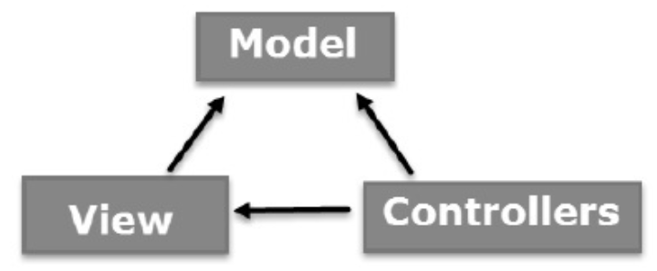
요구사항 정의서
고찰
DAO
SERVICE
유스케이스 명세서
1.요구사항을 처음에 잘 정해야 될거라 생각합니다.
분석 시퀀스 다이어그램
FRONT
CONTROLLER
설계시퀀스 다이어그램
2.MVC 패턴을 처음 접해서 이해하기가 힘들었습니다.
5
3.처음에 소공을 시작할때 답이 있는 과목이라 생각했었는데 하다보니 정답은 없었습니다.

Slide 18
THANKS

